Slide 1

NÁZEV: VY_52_INOVACE_03_PRV_10
NÁZEV ŠKOLY: Základní škola, Uherský Ostroh, okres Uherské Hradiště, příspěvková organizace
AUTOR: Mgr. Andrea Kunovjánková
ČÍSLO PROJEKTU: CZ.1.07/1.4.00/21.1616
TÉMA: PRV – 1.B – Ovoce, zelenina

Slide 2
Anotace
určeno pro žáky 1.tříd
je použit PowerPoint
je určeno pro interaktivní tabuli
je zařazeno ve výukové části prvouky
listopad
děti práce s vytvořeným materiálem bavila, úkoly plnily bez větších obtíží

Slide 3
PODZIM
OVOCE
ZELENINA

Slide 4
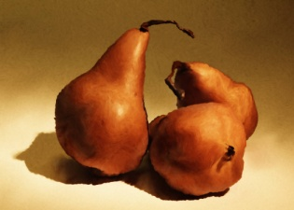
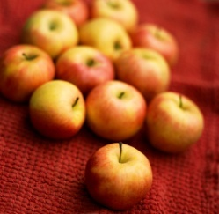

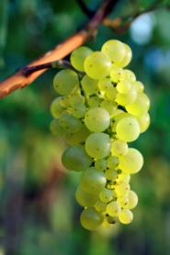
OVOCE, které na podzim dozrává
hrušky
jablka
švestky
ořechy
hrozny

Slide 5


ZELENINA, která se na podzim sklízí
mrkev
petržel
brambory

Slide 6
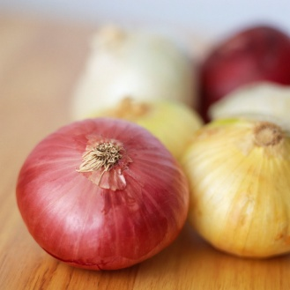
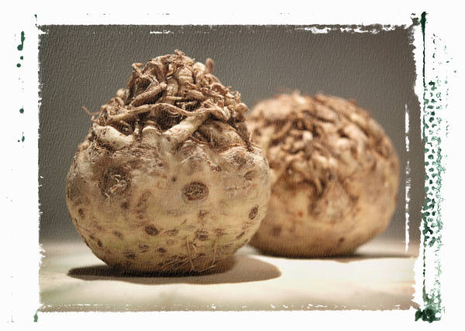
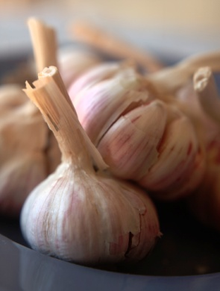
cibule
celer
řepa
česnek

Slide 7





Testík
Podle čísel přiřaď do správných okýnek.
3
1
5
6
2
4
zelenina
ovoce

Slide 8
Řešení
3
1
5
6
2
4
zelenina
ovoce
2
1
4
3
6
5

Slide 9
Zdroje
Ilustrace: www.office.microsoft.com
Text: vlastní autorské dílo

